Slide 1
Einführung in die Literaturverwaltung und Wissensorganisation

Slide 2
Hinweise zu diesem Foliensatz
Diese Folie wird während einer Präsentation ausgeblendet.
Sie finden auf einigen Folien dieses Symbol:
Es bedeutet, dass diese Folie eine Animation enthält, die in der Regel aus mehreren übereinander gestapelten Grafiken besteht.
Wenn Sie Screenshots für eigene Dokumentationen benötigen, empfehlen wir die Seite www.citavi.com/tipps. Diese führt Sie zu »Slideshows«, d.s. Folgen von Screenshots, die Abläufe erläutern. Die Screenshots können Sie gut kopieren.

Slide 3
Wobei hilft Citavi?
Recherche
Inhaltliche
Erschließung
Arbeits-planung
Wissens-organisation
Publikation

Slide 4
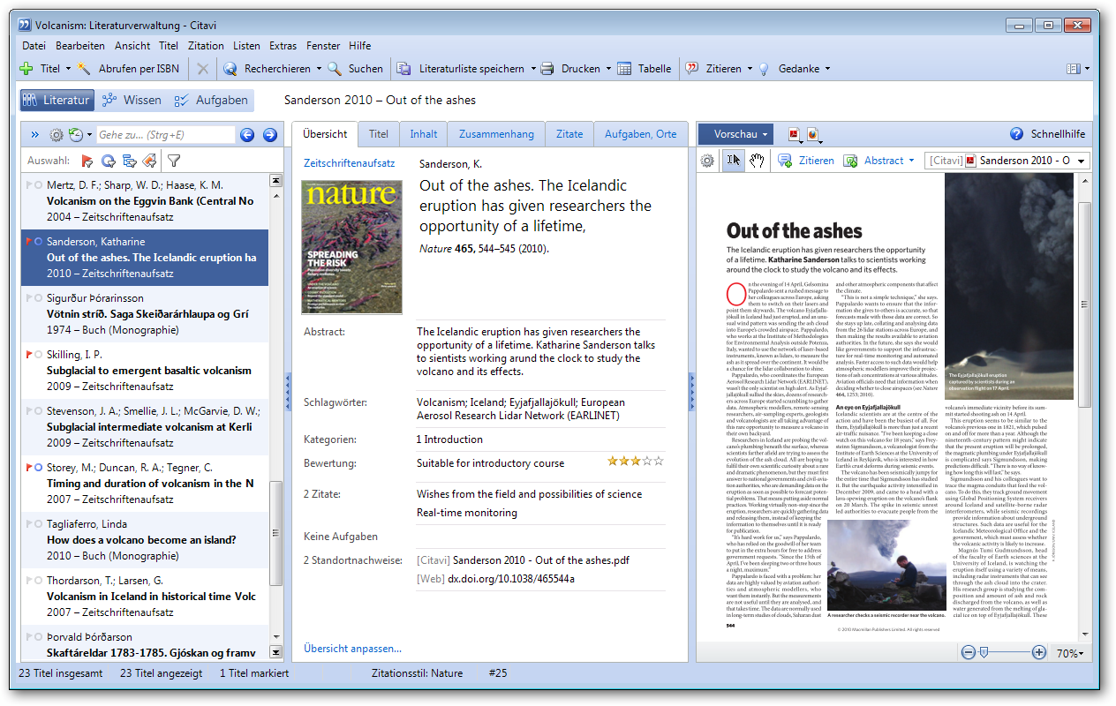
Wie ist Citavi aufgebaut?
Programmteil-Schalter
Vorschau oder Schnellhilfe
Navigationsbereich
Arbeitsbereich

Slide 5
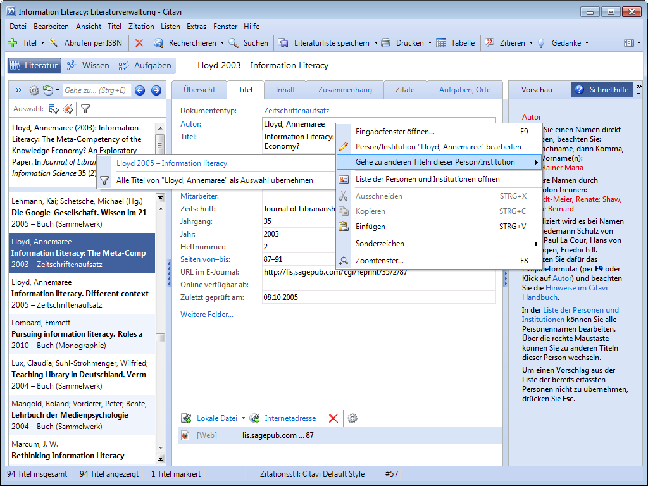
Wichtige Bedienprinzipien
„Klicke auf alles,
was blau ist.“
Dokumententyp wechseln
Namen einzeln erfassen
… und anderes
„Rechtsklick:
weitere Optionen.“
Listeneinträge bearbeiten
Zu anderen Titeln gehen
Fenster für Detaileingabe öffnen
Sonderzeichen einfügen

Slide 6
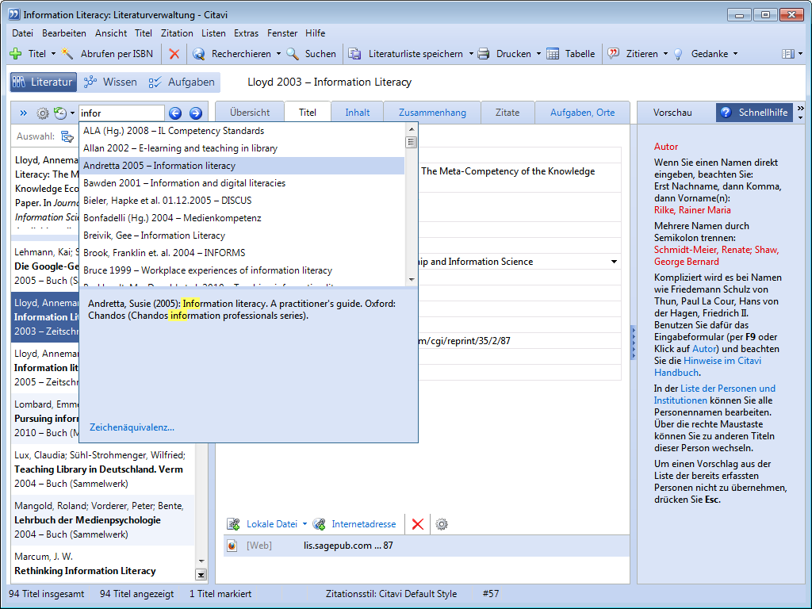
Navigieren durchs Projekt
zurück – vor
Gehe zu …
… wo war ich?

Slide 7
Literatur erfassen (Überblick)
Manuell
Feld für Feld
per ISBN-Download
Recherche
Bibliotheken
Bibliographien
Import
Standardformate
Spezialfilter
… und mit dem Picker

Slide 8
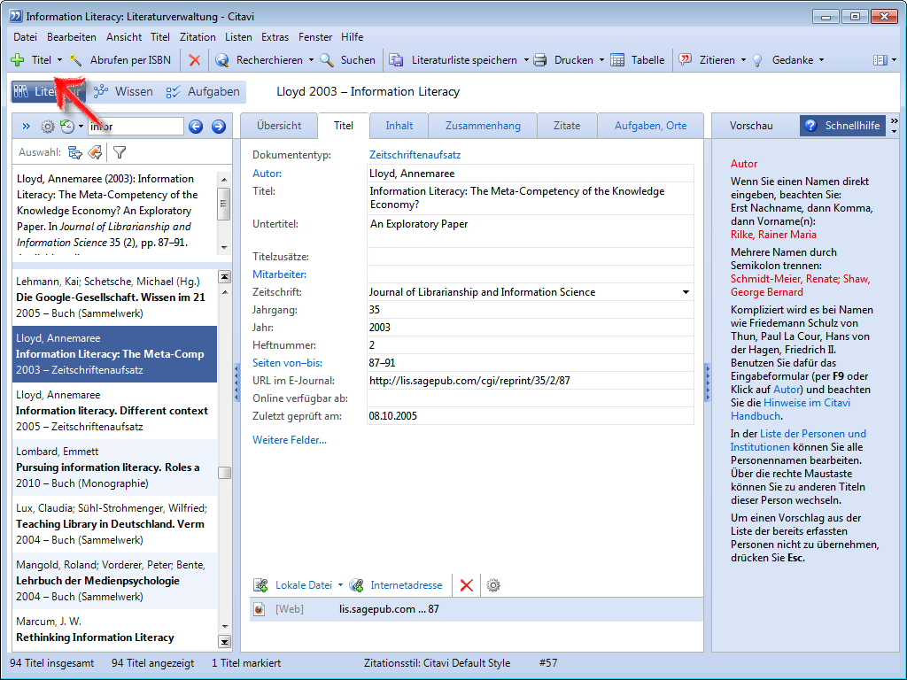
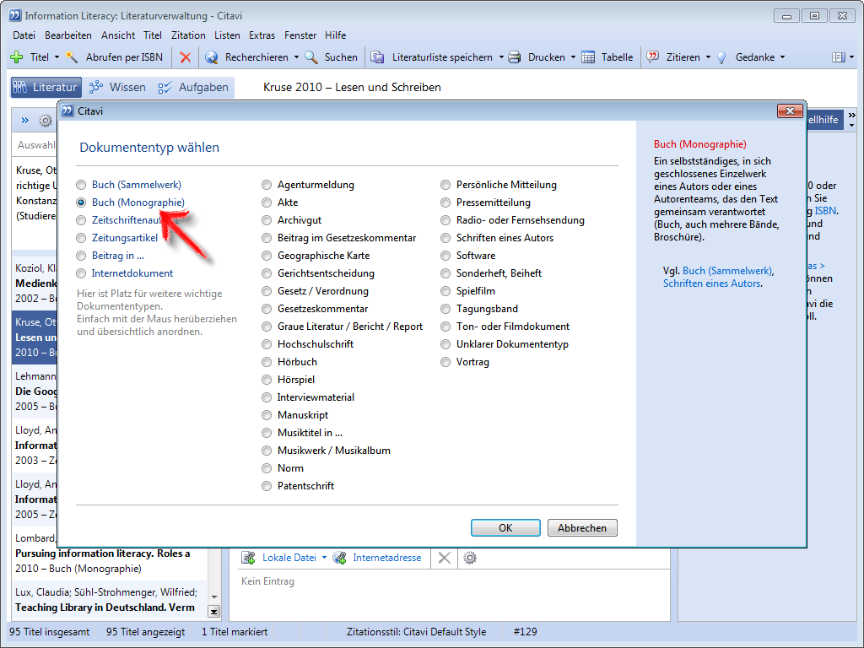
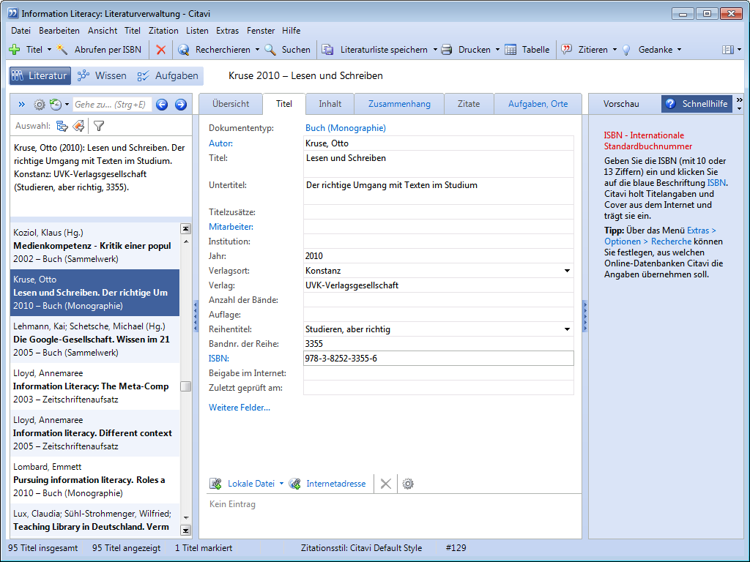
Titel von Hand aufnehmen
❶ Klick auf
❷ Dokumententyp
auswählen
❸ Felder ausfüllen

Slide 9
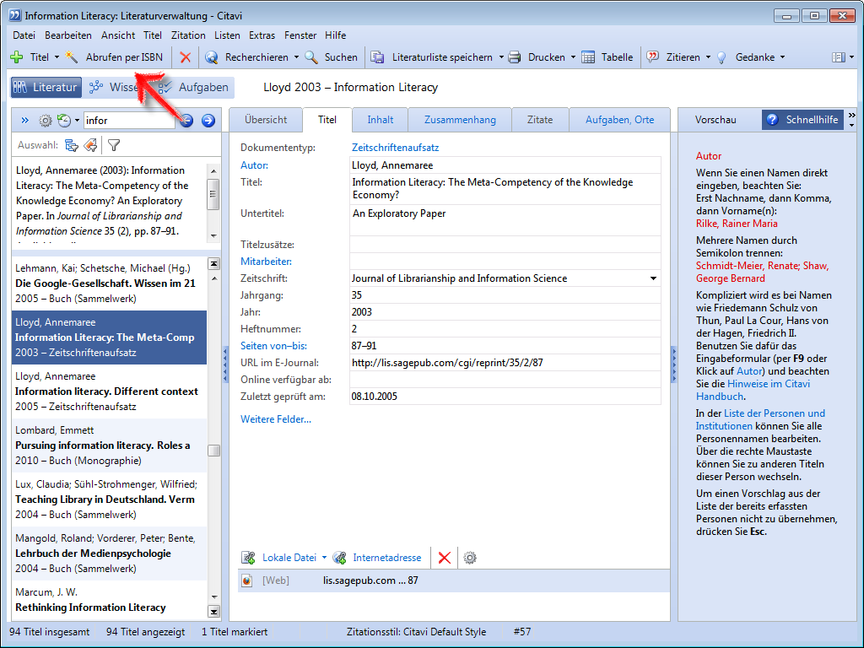
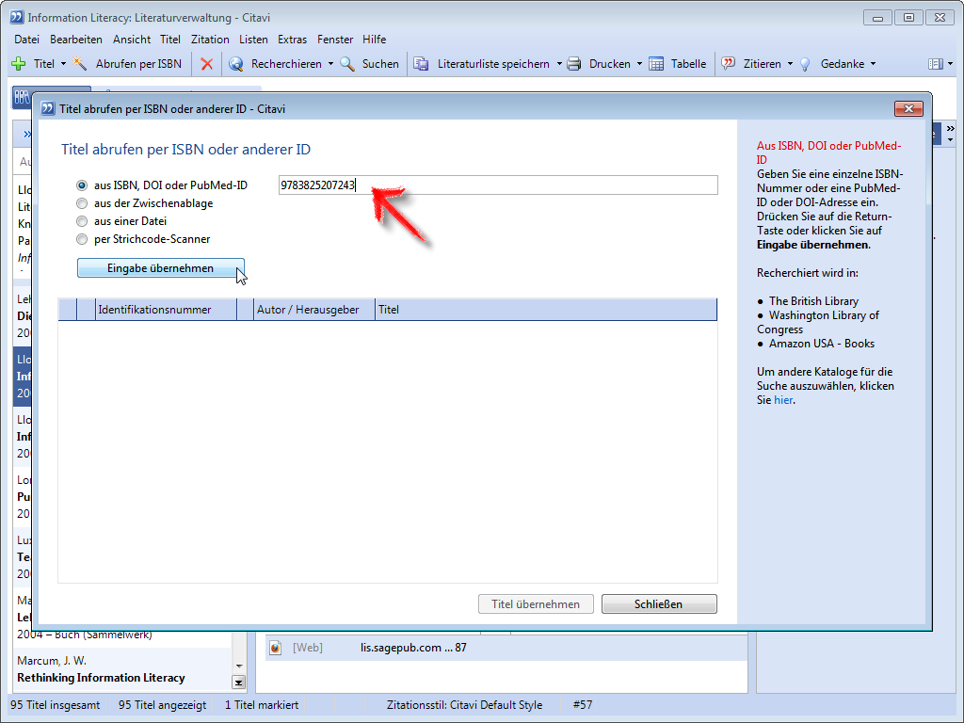
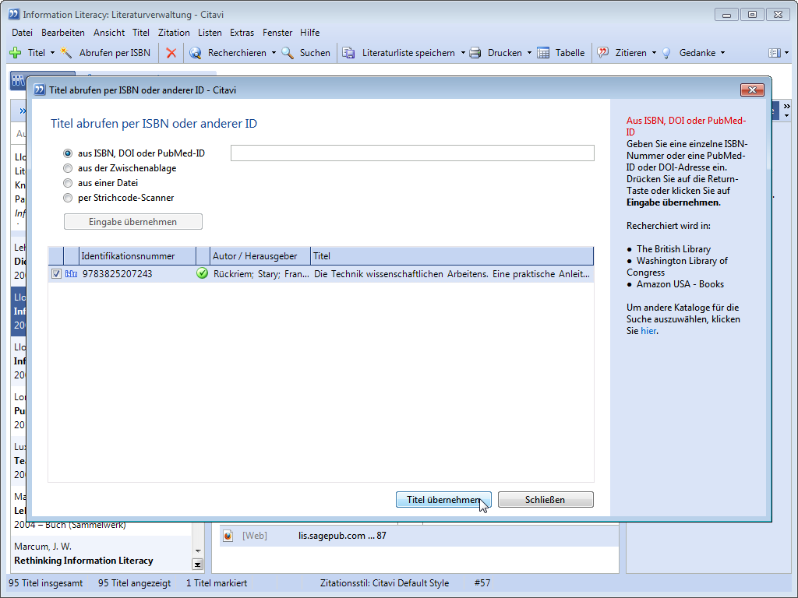
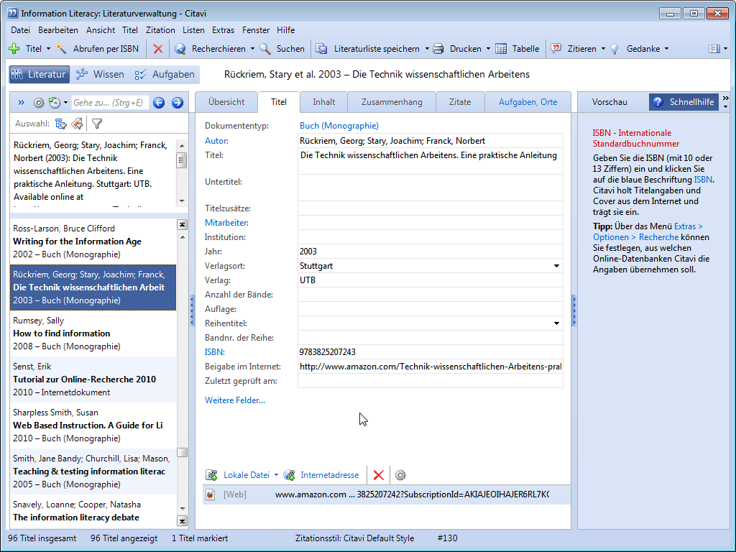
Titel über ISBN-Download aufnehmen
❶ Klick auf
❷ ISBN eingeben
❸ Eingabe übernehmen
❹ Titel übernehmen
Notes:
Ergebnis ergänzen!

Slide 10
Tipps zum ISBN-Download
10- oder 13-stellige ISB-Nummern möglich
Keine Treffer gefunden?
Quelle für ISBN-Download wechseln!
Extras > Optionen > Recherche > ISBN-Download
Eigene Bibliothek an erste Stelle nehmen
Viele ISBN auf einmal eingeben?
Geht schneller über Abrufen per ISBN > aus der Zwischenablage

Slide 11
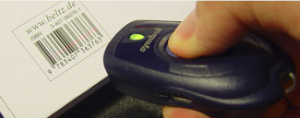
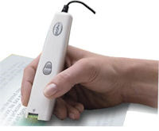
Die Scanner nutzen
ISBN einscannen
– Citavi recherchiert die Titel
Zitate (oder ISBN) einscannen

Slide 12
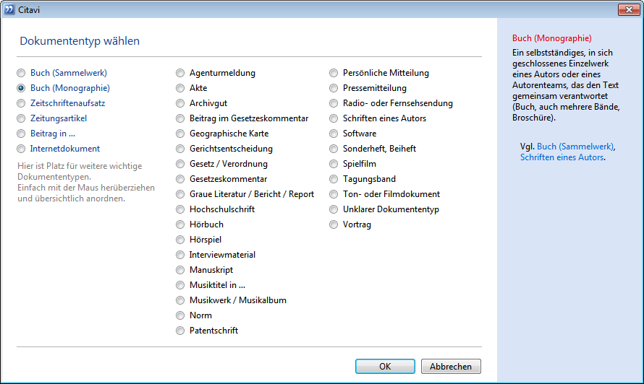
Die Dokumententypen in Citavi
35 Dokumententypen
Allgemeine und „fachspezifische“
Wahl des richtigen Dokumententyps entscheidet über korrekte Darstellung im Literaturverzeichnis
Schieben Sie „Ihre“ Favoriten in die erste Spalte.

Slide 13
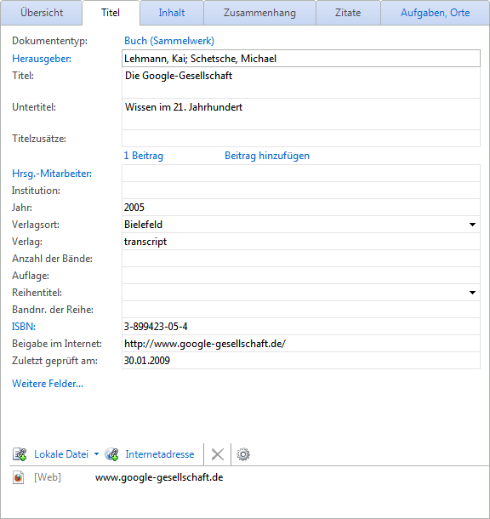
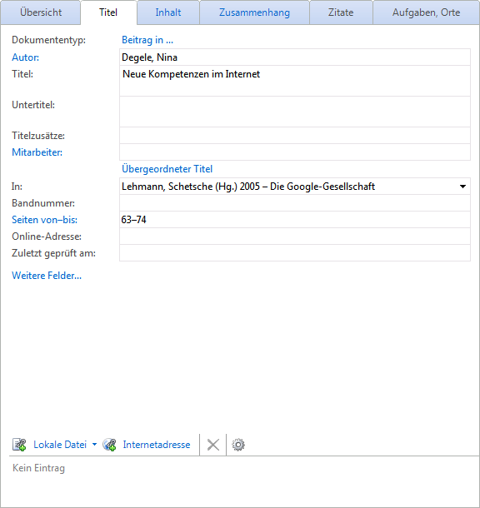

Aufsätze aus Sammelwerk aufnehmen
… Zeit sparen in zwei Schritten
Erst Sammelwerk
aufnehmen
❷ … dann Beitrag

Slide 14
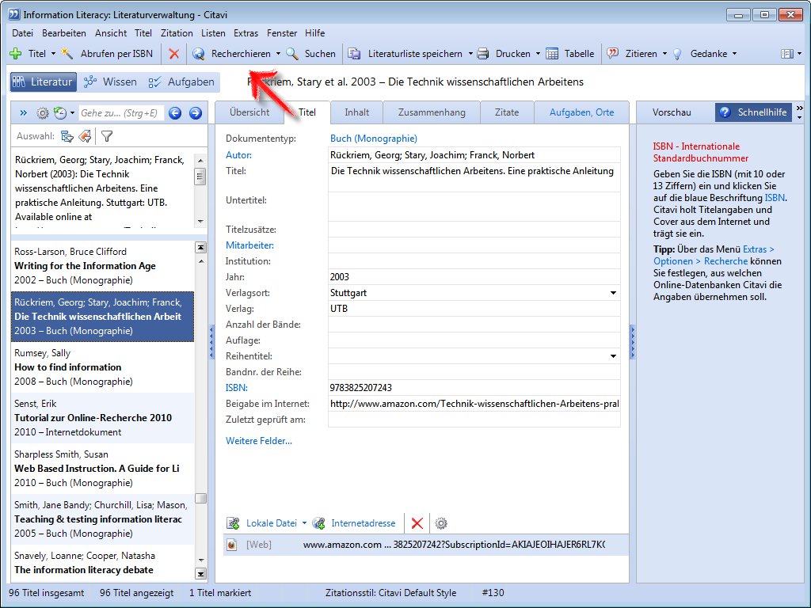
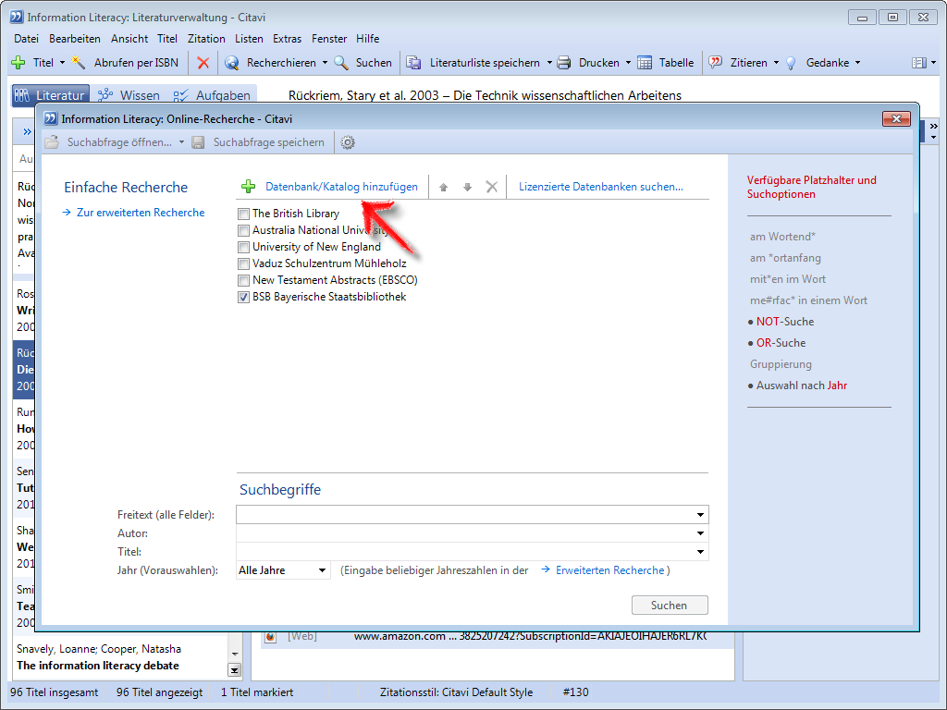
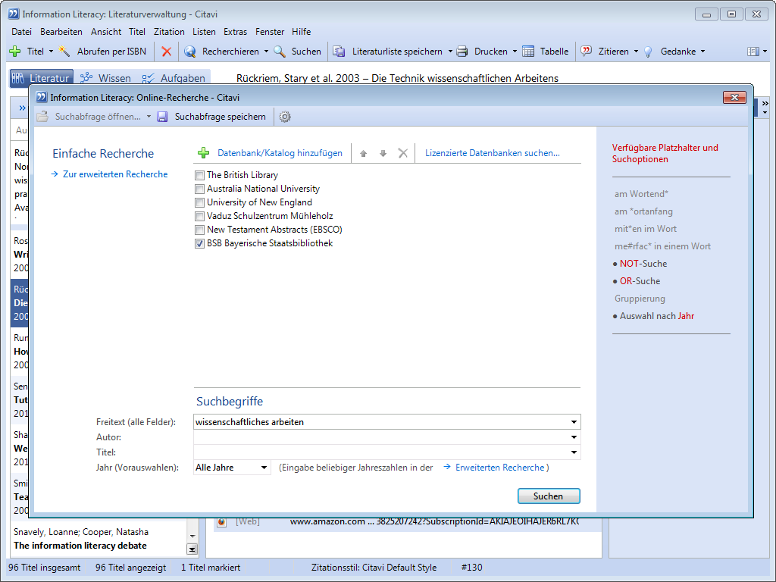
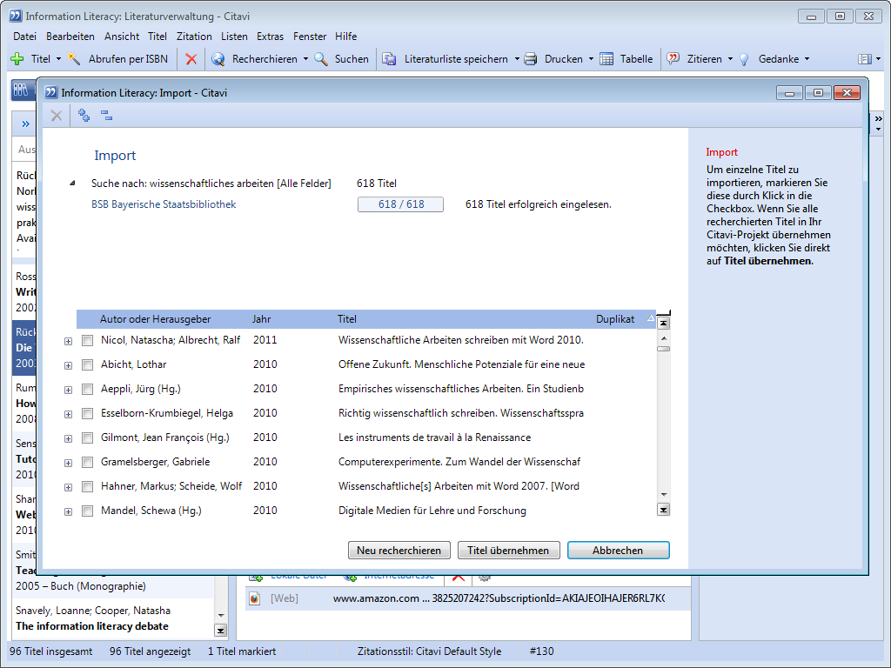
Recherchieren – auch in der eigenen Bibliothek
❶ Klick auf
„Recherchieren“
❷ ggf. Bibliothek
hinzufügen
❸ Recherche
durchführen
❹ Titel übernehmen

Slide 15
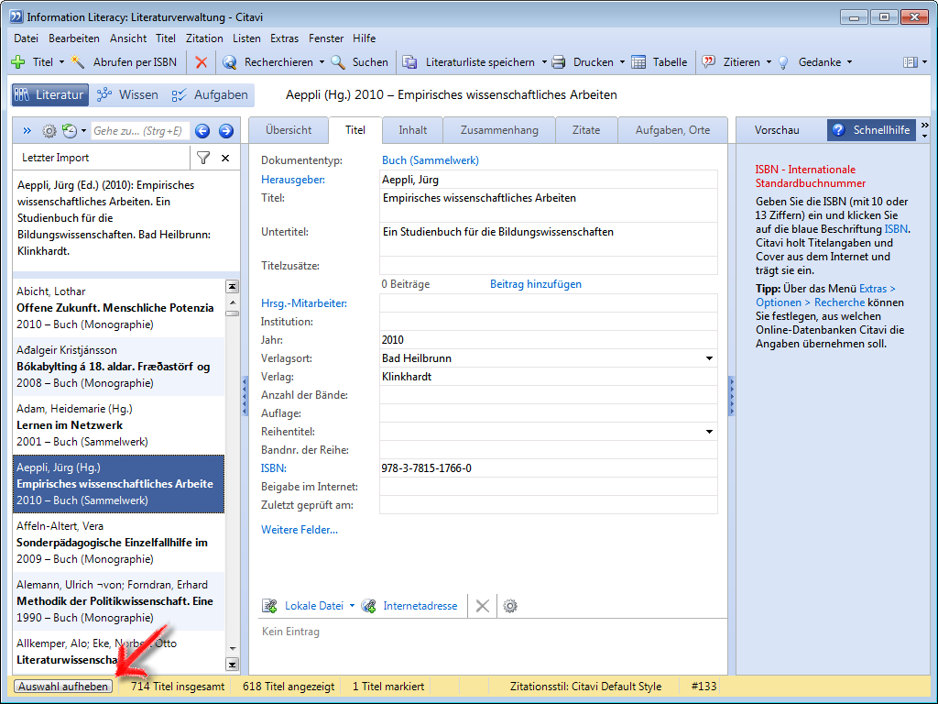
Sie sehen: eine Auswahl
Nach einer Recherche oder einem Import werden die neuen Titel als Auswahl (Teilmenge) angezeigt.
Zweck: Neue Titel zuerst sichten.

Slide 16
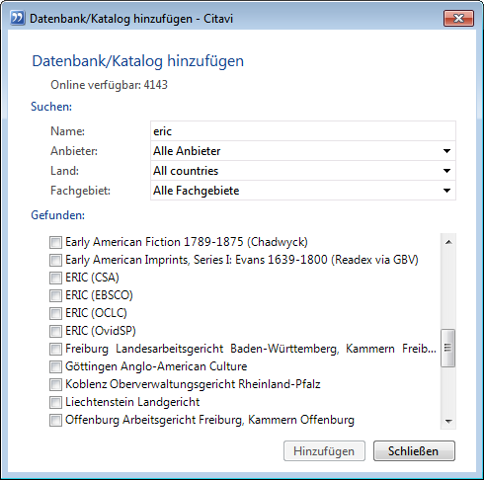
Recherchieren in Fachdatenbanken
viele Fachdatenbanken aus Citavi durchsuchbar
unterschiedliche Provider
CSA, DIMDI, EBSCO, ProQuest, Ovid …
nur durchsuchbar, wenn Hochschule diese lizensiert hat
Berechtigungsprüfung: IP-Adresse und/oder Passwort
Citavi nutzt Z39.50 Protokoll für die Recherche.

Slide 17
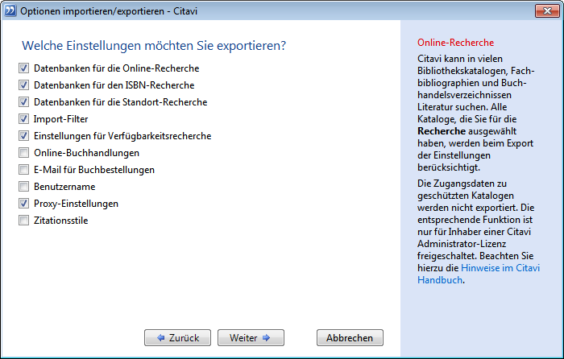
Exkurs: Die Citavi-Einstellungsdatei
mit Speziallizenz kann Fachperson das Informa-
tionsangebot der Hoch-
schule in Citavi abbilden – inkl. der Zugangsdaten
Passwörter sind sicher verschlüsselt
Zugangsdaten können nur von Nutzern der jeweiligen Campuslizenz importiert werden

Slide 18
Import von Trefferlisten (Überblick)
RIS
EndNote Tagged
TY - JOUR
SN - 0926-9630
AU - Jauhiainen, A.
AU - Pulkkinen, R.
T1 - Problem-based learning
JF - Studies in health
SP - 572
EP - 576
VL - 146
PY - 2009
KW - Education
KW - Nursing
ER -
%0 Journal Article
%@ 0926-9630
%A Jauhiainen, A.
%A Pulkkinen, R.
%T Problem-based learning
%J Studies in health
%P 572-576
%V 146
%D 2009
%K Education
%K Nursing
ris-, enw-, bib-Dateien per Doppelklick importieren
andere strukturierte Dateien mit speziellem Filter importieren
BibTeX
@article{Jauhiainen_Pulkkinen:2009,
author = {Jauhiainen, A. and Pulkkinen, R.},
year = {2009},
title = {Problem-based learning and e-learning methods in clinical practice},
keywords = {Education; Nursing},
pages = {572--576},
volume = {146},
issn = {0926-9630},
journal = {Studies in health}
}
Kein Standard
PMID- 19592907
PT - Journal Article
IS - 0926-9630 (Print)
AU - Jauhiainen A
AU - Pulkkinen R
TI - Problem-based learning
JT - Studies in health
PG - 572-6
VI - 146
DP - 2009
MH - Education
MH - Nursing

Slide 19
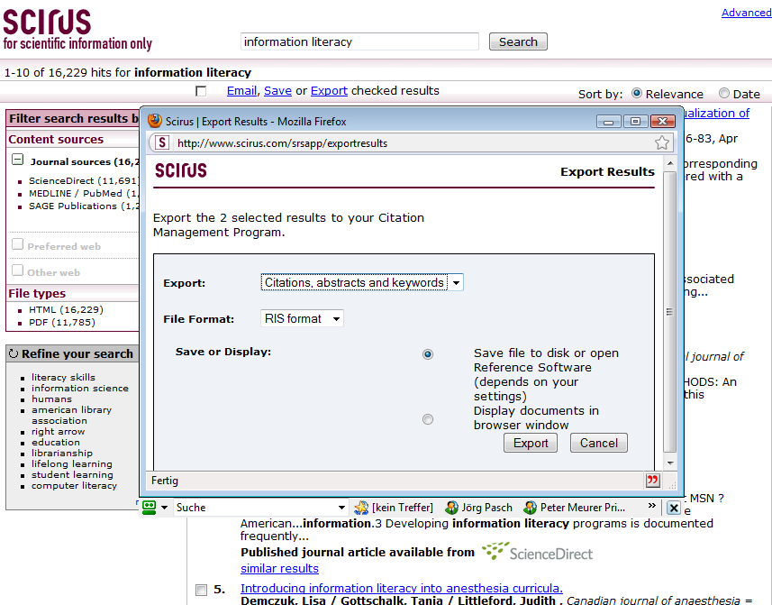
Import von ris-Daten
Zum Beispiel
www.scirus.com

Slide 20
Die Picker (Überblick)
Citavi
Firefox
Internet Explorer
Adobe Acrobat
Bibliographische Daten übernehmen
Recherchen auf Basis markierter Wörter
Texte aus digitalen Dokumenten „beamen“
Bücher recherchieren via ISBN-Erkennung
Screenshots von Webseiten speichern
Dokumente in Citavi als Titel aufnehmen

Slide 21
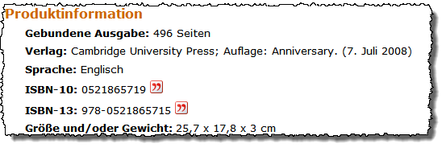
ISBN-Picker-Download
Klick auf
recherchiert die
Titeldaten in ausgewähltem Katalog

Slide 22
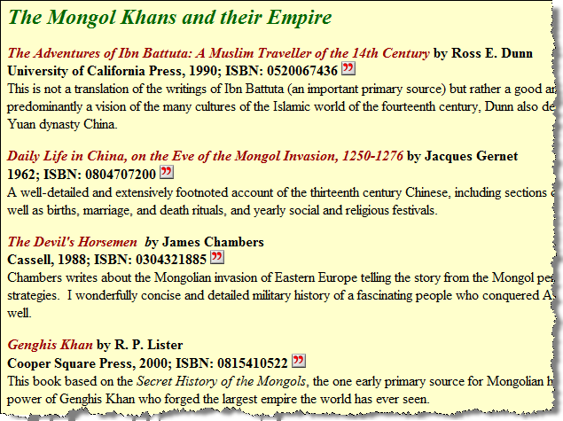
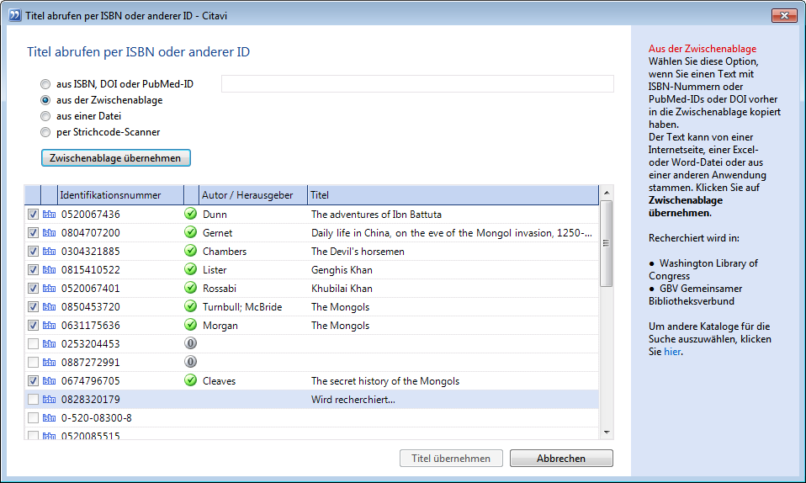
Mehrere ISBN aus Web übernehmen
Viele ISBN auf einer Seite? So geht's schneller:
❶ gesamte Seite
markieren
❷ in Zwischenablage
kopieren
❸ in Citavi: Abrufen
per ISBN > aus der
Zwischenablage
❹ Titel übernehmen

Slide 23
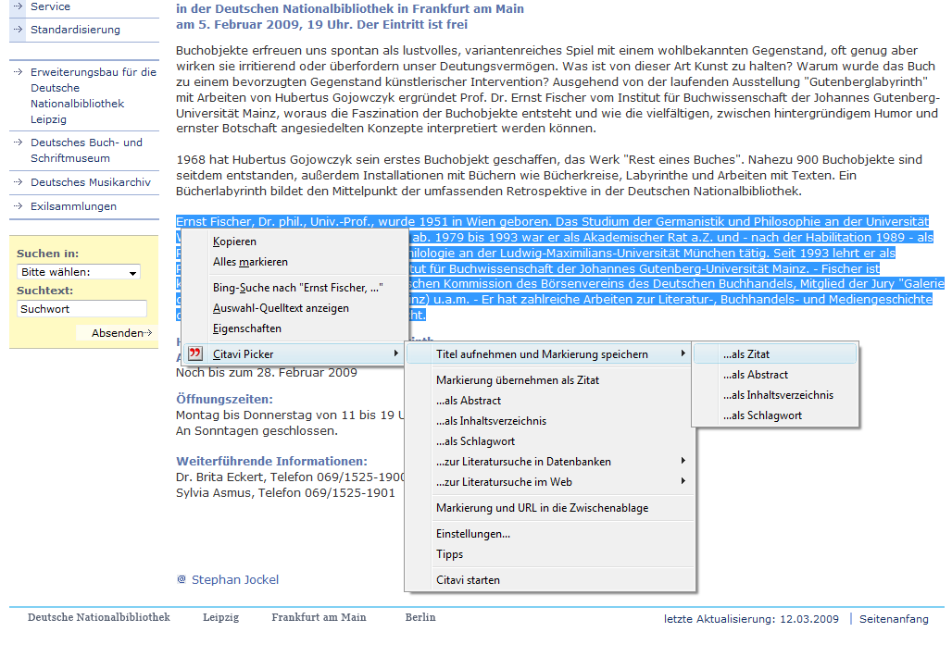
Eine Webseite übernehmen
Sie können eine Website als neues Dokument in Citavi per Klick anlegen - mit dem Picker.
Oder direkt Text aus einer Webseite als Zitat oder Abstract aufnehmen.

Slide 24
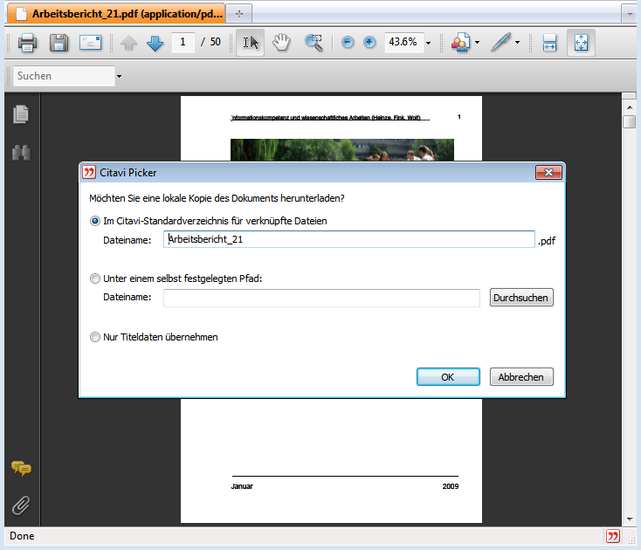
PDF-Dokumente übernehmen
… wie die Aufnahme von Webseiten,
aber mit der Option, eine Kopie der PDF-Datei zu speichern.

Slide 25


Titel nach Import im Detail prüfen
Titel nach einer Recherche sichten anhand ...
Titeldaten
Abstract
Inhaltsverzeichnis
Schlagwörter
Ideal dafür: Übersichtskarte

Slide 26
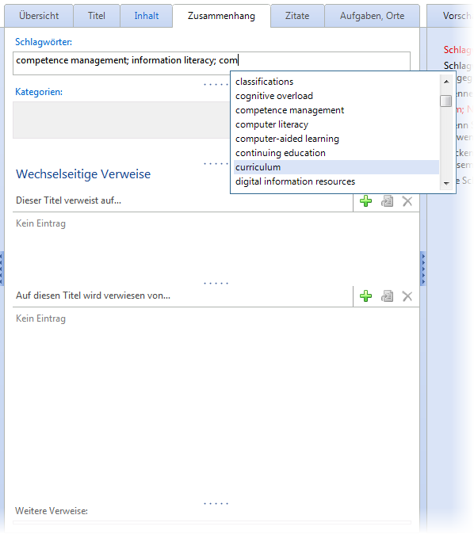
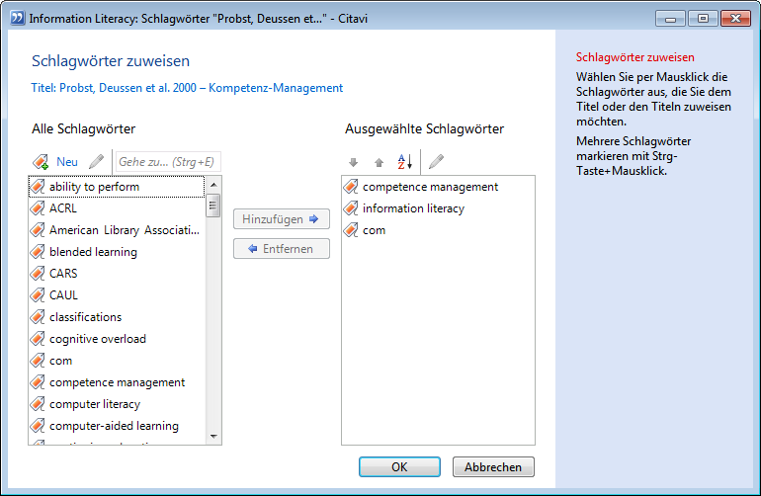
Schlagwörter vergeben
Schlagwörter aus Listen übernehmen
… oder über Detailformular* auswählen
* Schnell öffnen mit Taste F9

Slide 27
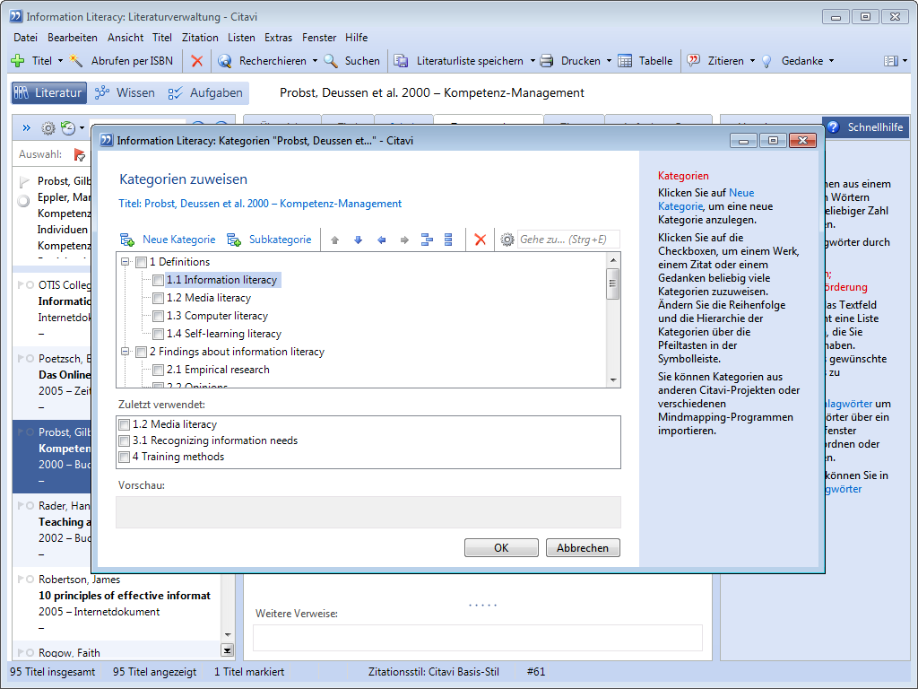
Kategorien zuweisen
Kategorien ähneln der Gliederung Ihrer späteren Publikation.
Dieser Gliederung können Sie Titel, Zitate, Gedanken zuordnen.

Slide 28
Unterschied: Schlagwörter vs. Kategorien
Beschreibung aus der Sache heraus
Zuordnung im Hinblick auf Verwendungszweck
Schlagwort
Kategorie

Slide 29
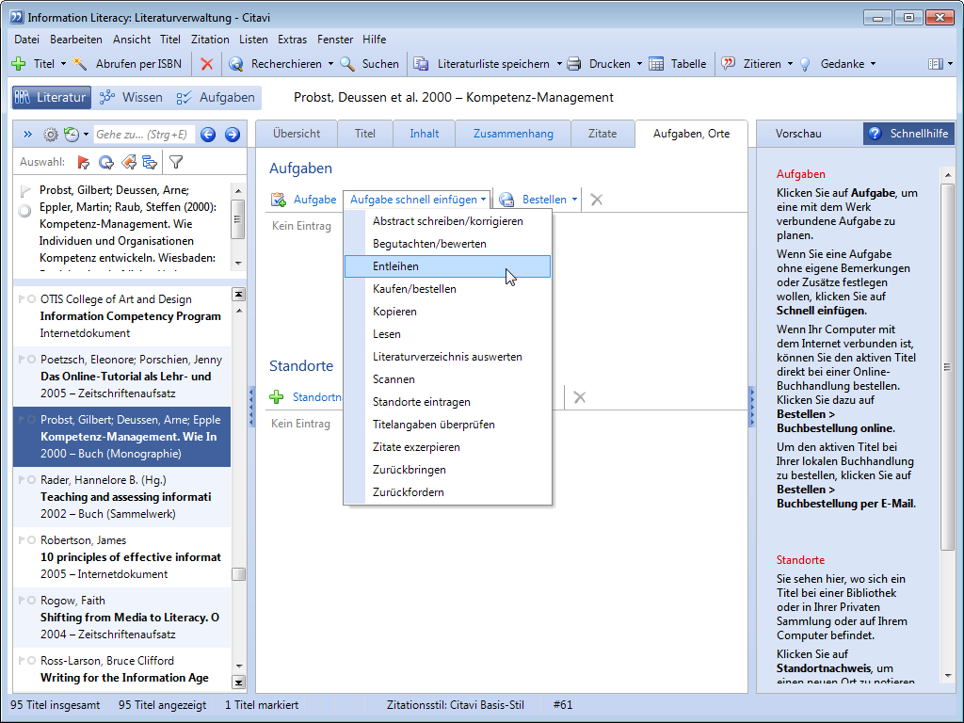
Aufgaben planen
Jedem Titel können Aufgaben zugeordnet werden: Entleihen, kopieren, zurückbringen etc.
Sie können auch eigene Aufgaben definieren.

Slide 30
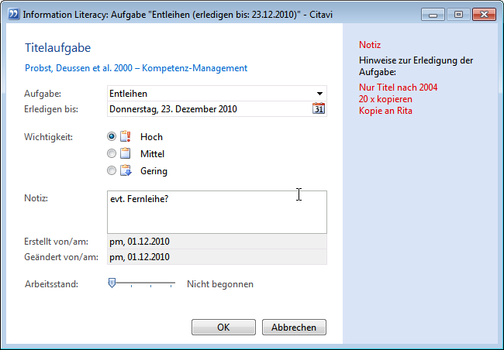
Prioritäten und Fristen festlegen
Aufgaben können terminiert und priorisiert werden.
Beispiel:
Buch entleihen bis
23. Dezember

Slide 31
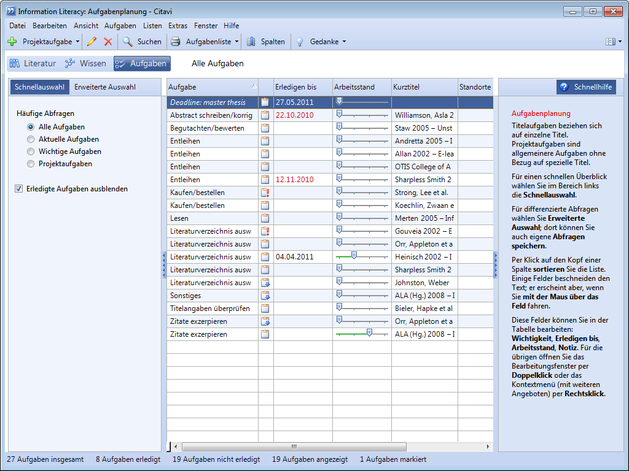
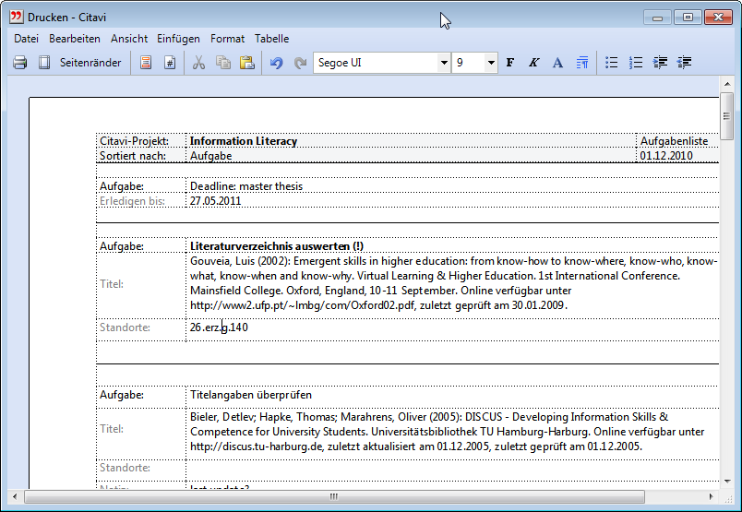
Aufgabenzettel drucken
Der Programmteil Aufgabenplanung zeigt alle offenen Aufgaben.
Von hier lässt sich schnell die Aufgabenliste drucken.

Slide 32
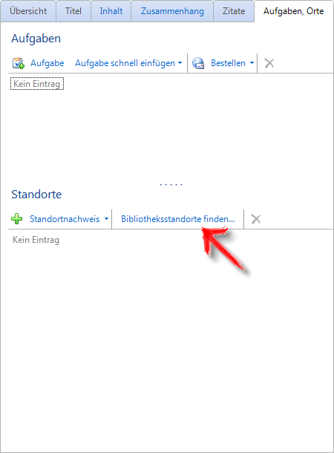
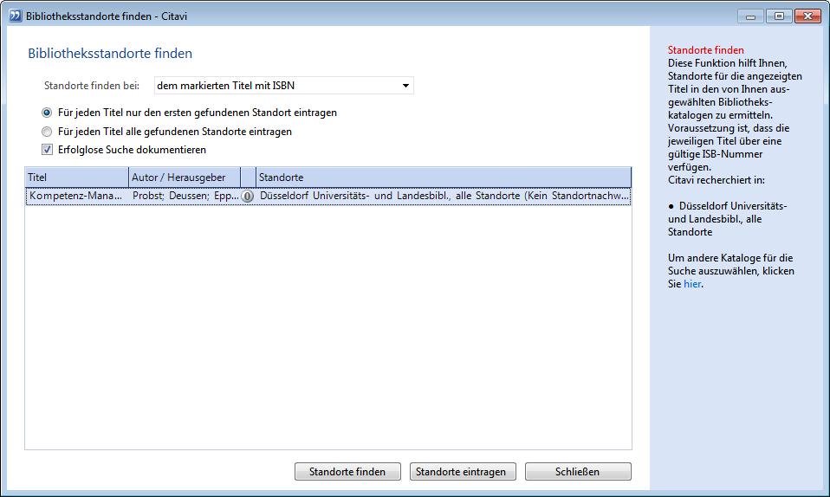
Standorte recherchieren
Bei Büchern mit einer ISBN können Sie nachträglich den Standort in Ihrer Bibliothek recherchieren.
Auch wenn ein Buch nicht lokal vorhanden ist, ist das eine nützliche Information, die Sie speichern können.

Slide 33
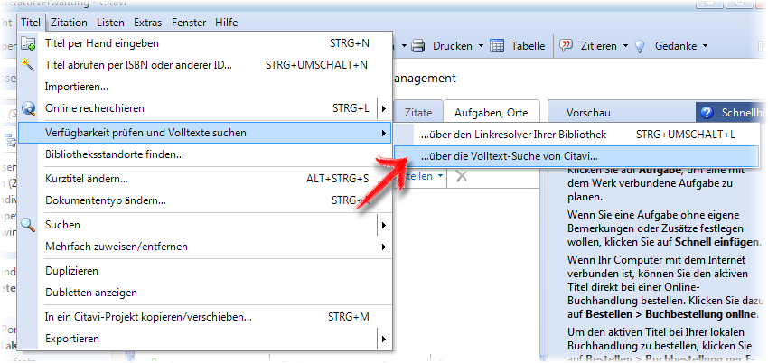
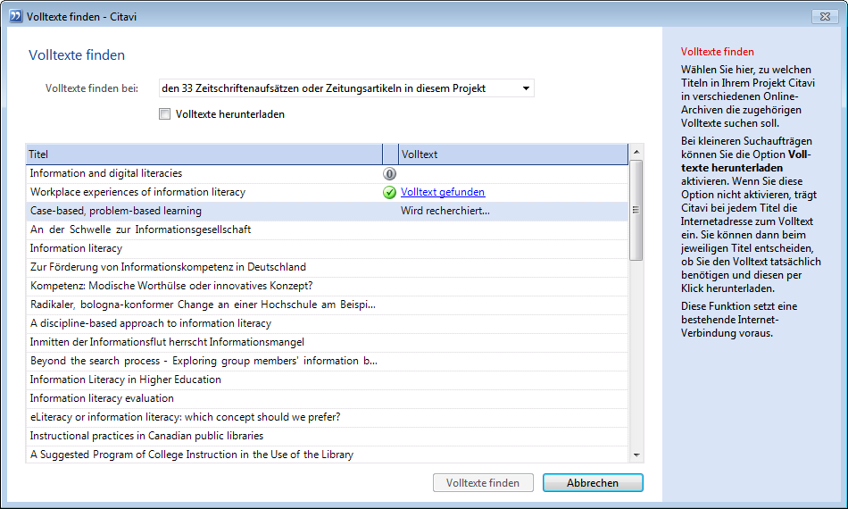
Volltexte finden
Citavi findet die Volltexte zu Zeitschriftenaufsätzen.
Die meisten Treffer erhalten Sie, wenn Ihr Computer im Netzwerk Ihrer Hochschule angemeldet ist.
Heimarbeit? VPN-Verbindung herstellen.

Slide 34
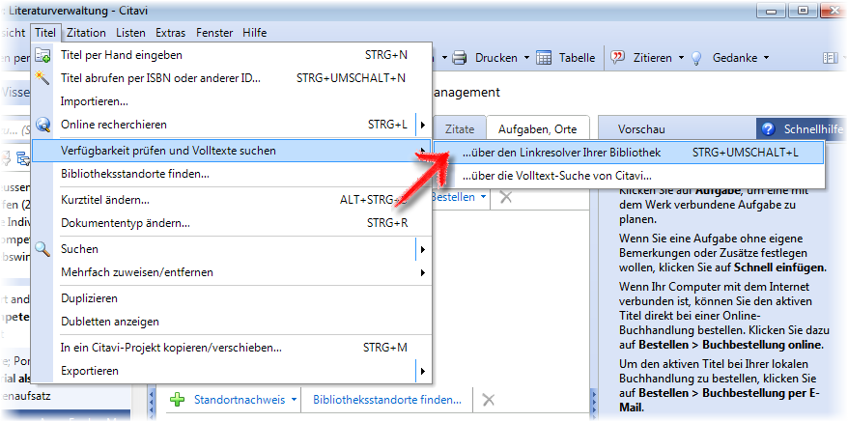
Verfügbarkeit prüfen
Citavi kann den Linkresolver Ihrer Bibliothek aufrufen: Buch vorhanden? Entleihbar?

Slide 35
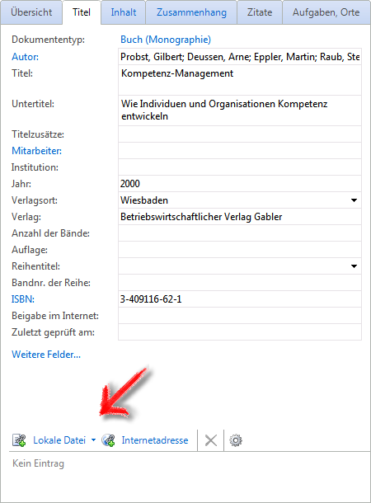
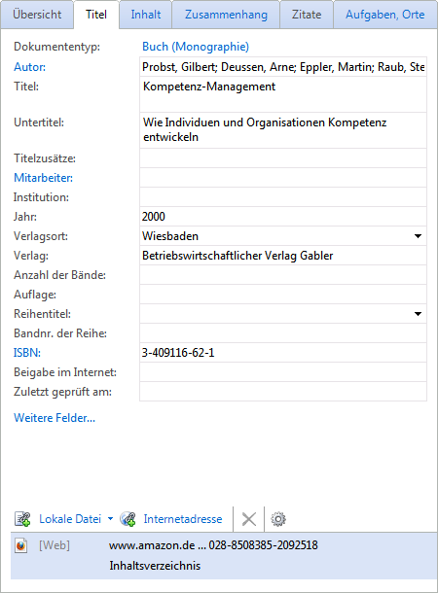
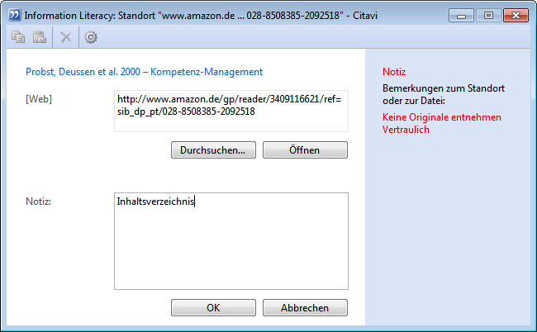
Mit Dateien verknüpfen
Jeder Titel kann mit der Quelle im Internet und einer Kopie auf dem eigenen Rechner verknüpft werden.

Slide 36
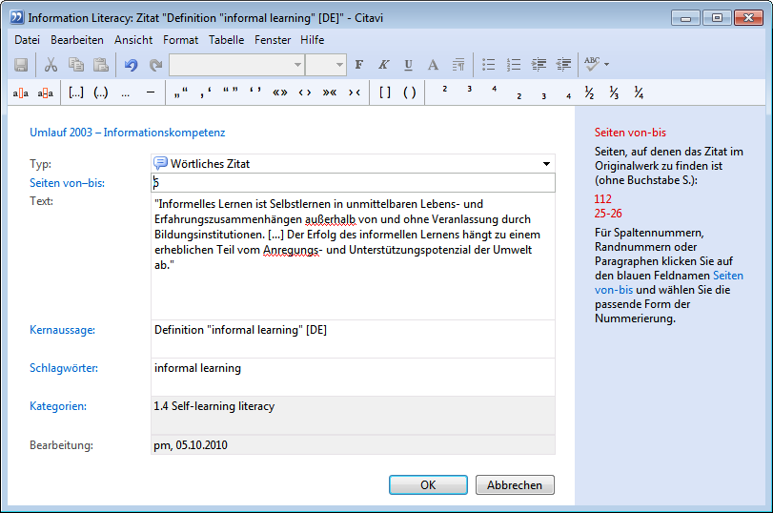

Zitate aufnehmen
Aus jedem Titel lassen sich beliebig viele Zitate speichern.
Kernaussage: „mit eigenen Worten den Inhalt zusammen-fassen“
Mit den Kategorien ordnen Sie ein Zitat in Ihre Gliederung ein.

Slide 37
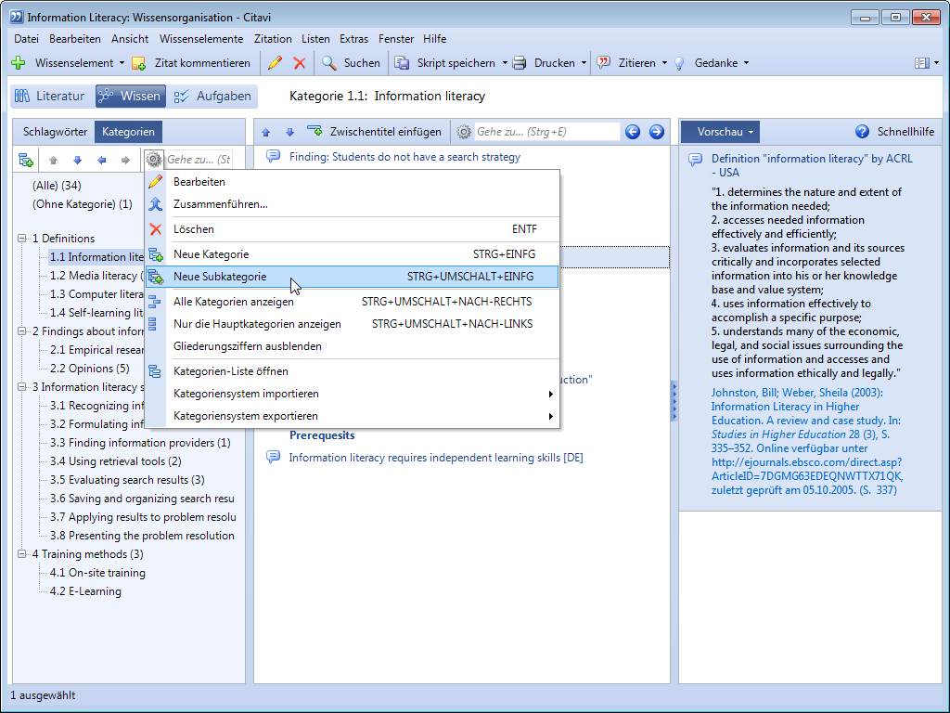
Kategoriensystem bearbeiten
Im Programmteil Wissensorganisation lässt sich das Kategoriensystem verfeinern:
Ergänzen
Löschen
Höher- oder tieferstufen
Nach oben oder unten verschieben

Slide 38
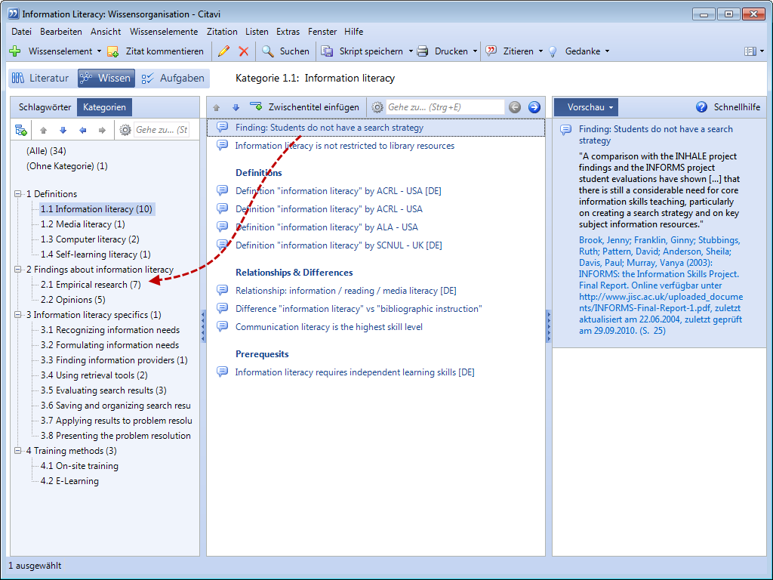
Gedanken und Zitate sortieren
Gedanken und Zitate lassen sich zwischen Kategorien hin- und her verschieben oder kopieren.

Slide 39
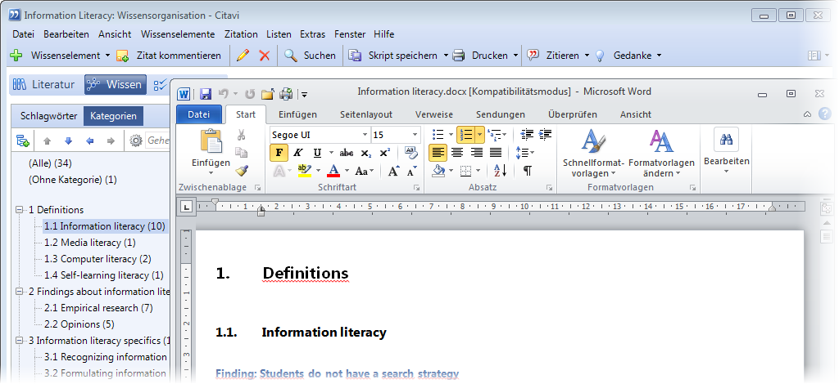
Skript erstellen
Aus allen Gedanken und Zitaten lässt sich ein Skript erstellen …
… ein Hilfsmittel zur Orientierung.

Slide 40
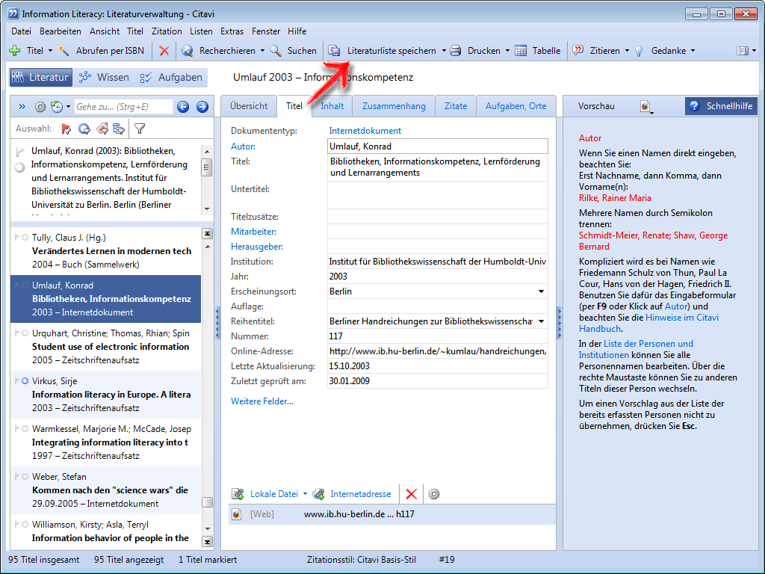
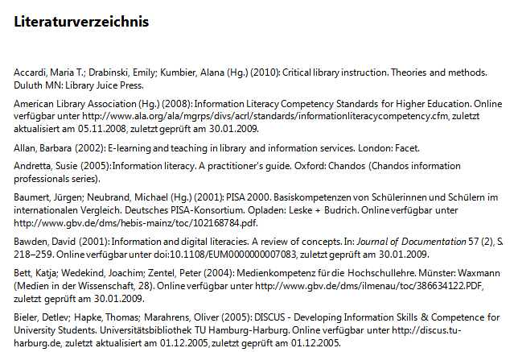
Literaturliste erstellen
Einfache Literaturliste,
z. B. um Dozentin um Rat zu fragen, welche Titel besonders wichtig sind oder welche fehlen.

Slide 41



Publikationen erstellen mit …
Microsoft Word
2000, 2003, 2007, 2010
OpenOffice.org 3 Writer
OpenOffice.org 3 Writer portable
… oder mit einem LaTeX-Editor:
Led, LyX, TeXnicCenter, TeXMaker, WinShell, WinTeX oder WinEdt

Slide 42
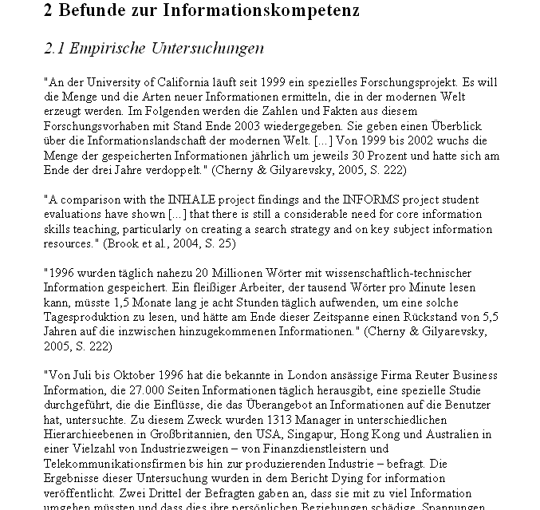
Texte konzipieren mit Office-Programmen
Variante I:
Exportieren Sie Ihre
Zitate- und Ideen-
sammlung als Skript
in Ihre Textverarbei-
tung … Sie erhalten
einen Rohentwurf
Ihres Textes.

Slide 43


Texte konzipieren mit Office-Programmen
Variante II:
Schreiben Sie den Text …
Schon bei der Recherche haben fast alle Studierenden große Probleme. Eine repräsentative Erhebung brachte an den Tag, dass nur jeder Zehnte professionelle Online-Fachdatenbanken nutzt
  „Die Studierenden empfinden das Angebot elektronischer Informationen als unübersichtlich. Sie sehen sich außerstande, die Qualität der Ergebnisse zu bewerten. […] Die Studierenden beschränken sich häufig auf das ‚Browsen‛ im Internet.“ {Klatt 2001 #44: 4}.
{Klatt 2001 #140}.
… und fügen Sie Literaturverweise per Klick aus Citavi ein …
… oder direkt ganze Zitate samt Quellen-angaben.

Slide 44
Texte konzipieren mit Office-Programmen
Die Verweise werden von Citavi zunächst in geschweifte Klammern gesetzt.
Schon bei der Recherche haben fast alle Studierenden große Probleme. Eine repräsentative Erhebung brachte an den Tag, dass nur jeder Zehnte professionelle Online-Fachdatenbanken nutzt
  „Die Studierenden empfinden das Angebot elektronischer Informationen als unübersichtlich. Sie sehen sich außerstande, die Qualität der Ergebnisse zu bewerten. […] Die Studierenden beschränken sich häufig auf das ‚Browsen‛ im Internet.“ {Klatt 2001 #44: 13}
{Klatt 2001 #140}.

Slide 45
Texte konzipieren mit Office-Programmen
Citavis Publikations-assistent verwandelt sie dann automatisch in In-Text-Zitationen …
Schon bei der Recherche haben fast alle Studierenden große Probleme. Eine repräsentative Erhebung brachte an den Tag, dass nur jeder Zehnte professionelle Online-Fachdatenbanken nutzt
  „Die Studierenden empfinden das Angebot elektronischer Informationen als unübersichtlich. Sie sehen sich außerstande, die Qualität der Ergebnisse zu bewerten. […] Die Studierenden beschränken sich häufig auf das ‚Browsen‛ im Internet.“ {Klatt 2001 #44: 13}
(Klatt et al. 2001a).
{Klatt 2001 #140}.
(Klatt et al. 2001b, S. 13)

Slide 46
Texte konzipieren mit Office-Programmen
… oder in Fußnoten
Schon bei der Recherche haben fast alle Studierenden große Probleme. Eine repräsentative Erhebung brachte an den Tag, dass nur jeder Zehnte professionelle Online-Fachdatenbanken nutzt
  „Die Studierenden empfinden das Angebot elektronischer Informationen als unübersichtlich. Sie sehen sich außerstande, die Qualität der Ergebnisse zu bewerten. […] Die Studierenden beschränken sich häufig auf das ‚Browsen‛ im Internet.“ {Stefi 2008 #44: 13}
.¹
{Klatt 2001 #140}.
²
______________________
¹ Klatt, Rüdiger; Gavriilidis, Konstantin; Kleinsimlinghaus, Kirsten (Hg.) (2001a): Elektronische Information in der Hochschulausbildung. Innovative Mediennutzung im Lernalltag der Hochschulen. Opladen: Leske + Budrich.
² Klatt, Rüdiger; Gavriilidis, Konstantin; Kleinsimlinghaus, Kirsten (2001b): Nutzung elektronischer wissenschaftlicher Information in der Hochschulausbildung. Barrieren und Potenziale der innovativen Mediennutzung im Lernalltag der Hochschulen. Kurzfassung. Unter Mitarbeit von Siegmund Boll, Detlef Ilskensmeier und Jürgen Bonnekoh et al. Online verfügbar unter http://www.stefi.de/download/kurzfas.pdf, zuletzt aktualisiert am 01.07.2003, zuletzt geprüft am 09.07.2005, S. 4.

Slide 47
Welche Zitationsstil-Formen gibt es?
Nachweise
im Text
Autor Jahr
(Doe, Smith 2009: 14)
Referenznummer
[34]
Nachweise in Fußnoten
Autor Jahr
Doe, Smith 2009: 14
Vollbeleg
Jane Doe, Mia Smith: E-Learning. London 2009, p. 14
Referenzkürzel
[DoS09:14]
Autor-Jahr-System auch als Harvard-System bezeichnet. Bekannter Vertreter = APA-Style.
Vollbeleg in Fußnoten auch als Oxford-System bezeichnet. Bekannter Vertreter = Chicago-Manual of Style

Slide 48
Häufige Fragen zu Zitationsstilen
Gibt es eine Übersicht aller Stile in Citavi?
Ja, citavi.com/stile
Kann ich einen Stil abändern?
Ja, und zwar von einer Kopie des Originalstils
Kann ich selbst Stile erstellen?
Ja, und zwar mit dem Zitationsstil-Editor
Kann ich einen Stil vom Citavi-Team erstellen lassen?
Ja, wenn dieser als Autorenrichtlinie von einer Zeitschrift, einem Verlag oder einer Fachgesellschaft verfasst wurde

Slide 49

Arbeiten über USB-Stick
Citavi lässt sich direkt auf USB-Stick installieren.
… mit Firefox und OpenOffice haben Sie alle Programme für mobiles Arbeiten beisammen.

Slide 50

Datensicherung
Citavi speichert automatisch jede Änderung.
Citavi erstellt auf Wunsch automatisch Sicherungskopien von geänderten Projekten.
Kopieren Sie die Sicherungskopien regelmäßig auf einen externen Datenträger.

Slide 51
Merci.

